Slide 1
Ontologia aplicațiilor mobile
Studenți: Melemciuc Marius-Constantin, Hasna Robert
Profesor: Monica Tătărâm

Slide 2
Context. Scop
Aplicațiile mobile reprezintă un exemplu sugestiv pentru elaborarea unei ontologii complexe și surprinderea legăturilor dintre modelările acestora.
Scopul ontologiei este acela de a oferi o privire cat mai generală, de ansamblu asupra modelării și clasificării aplicațiilor mobile, împreună cu niște exemple concrete.

Slide 3
Clase. Proprietăți
Pentru crearea ontologiei s-au folosit 31 de clase, care desemnează cele mai de importante arii de interes pentru utilizatorii aplicațiilor mobile, care le reprezintă interesele, ceea ce urmăresc și după ce se ghidează ei.
Clasa Categorie reprezintă cea mai vastă și bine reprezentată clasă a ontologiei. Dintre subclase menționăm: Business, Entertainment, Finance, Fitness, Games, Lifestyle, Social Networking, Utilities, etc.
Fiecare exemplu concret de aplicație este reprezentat ca instanță a unei subclase din Categorie.

Slide 4
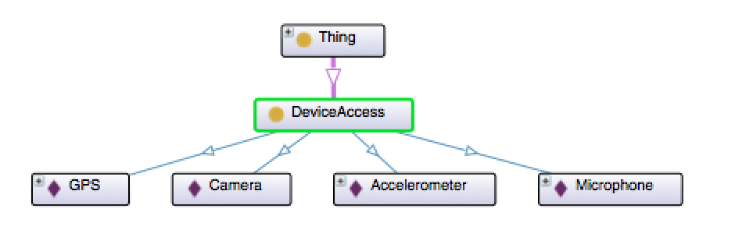
Clasa DeviceAccess are rolul de a reprezenta facilitățile telefonului la care poate cere acces aplicația, sub forma cererii de drepturi.
Ca subclase precizăm: Accelerometru, Camera, GPS, Microfon.

Slide 5
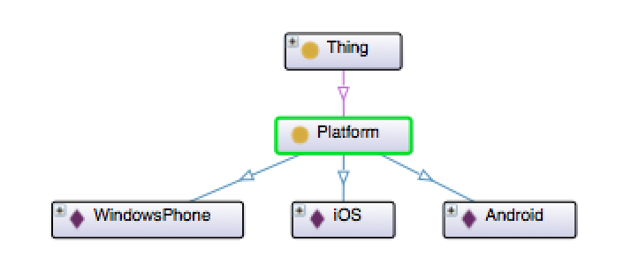
Clasa Platformă reprezintă platformele mobile pentru care se pot dezolva aplicații, cum ar fi platforma iOS a celor de la Apple, Android a celor de la Google, și WindowsPhone a celor de la Microsoft.

Slide 6
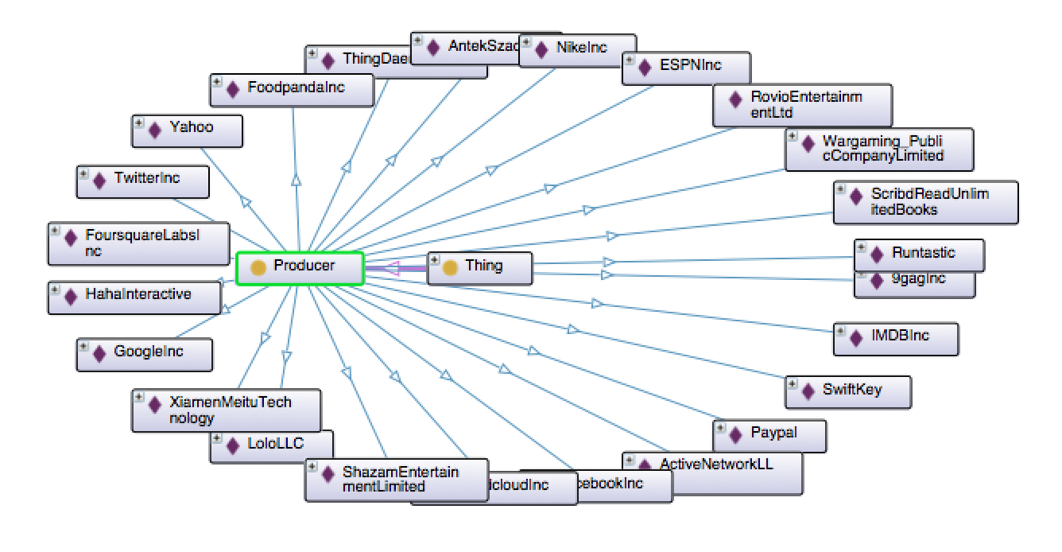
Clasa Producător modelează producătorii aplicațiilor mobile, entitățile de sine stătătoare care sunt responsabile de crearea, lansarea pe piață si întreținerea ulterioară în vederea bug-urilor.

Slide 7
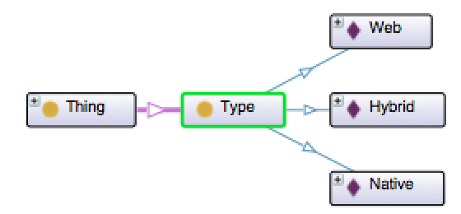
Clasa Tip se referă la cele trei tipuri importante din cadrul clasificării aplicațiilor mobile: Native, Web, Hybrid. Aplicațiile native reprezintă acele aplicații care sunt dezvoltate doar pentru telefoanele mobile, cele Web sunt cele care pot fi accesate sub forma de adresă URL, iar cele hibrid sunt aplicațiile cu suport de ambele părți.

Slide 8
Proprietățile in Protege:
proprietăți obiect
proprietăți-atribut
Primul tip de proprietăți sunt construite in jurul claselor. Se referă la diferite acțiuni raportate între clase:
developedFor - aplicația X dezvoltată pentru platforma Y
isProducedBy - aplicația X produsă de către Y
isTypeOf - aplicația X este de tipul Y
requires - aplicația X necesită permisiuni pentru a accesa functiile de Y ale telefonului
Proprietățile-atribut se referă la informațiile despre obiectele individuale.
Aceste proprietăți sunt esențiale pentru realizarea unui model viabil de ontologie si pentru interogări complexe:
appID - ID-ul aplicației
name - numele aplicației înregistrate
producer_name - numele producătorului/dezvoltatorului aplicației în cauză
version - versiunea platformei/sistemului de operare al telefonului mobil pe care ruleaza aplicația.

Slide 9
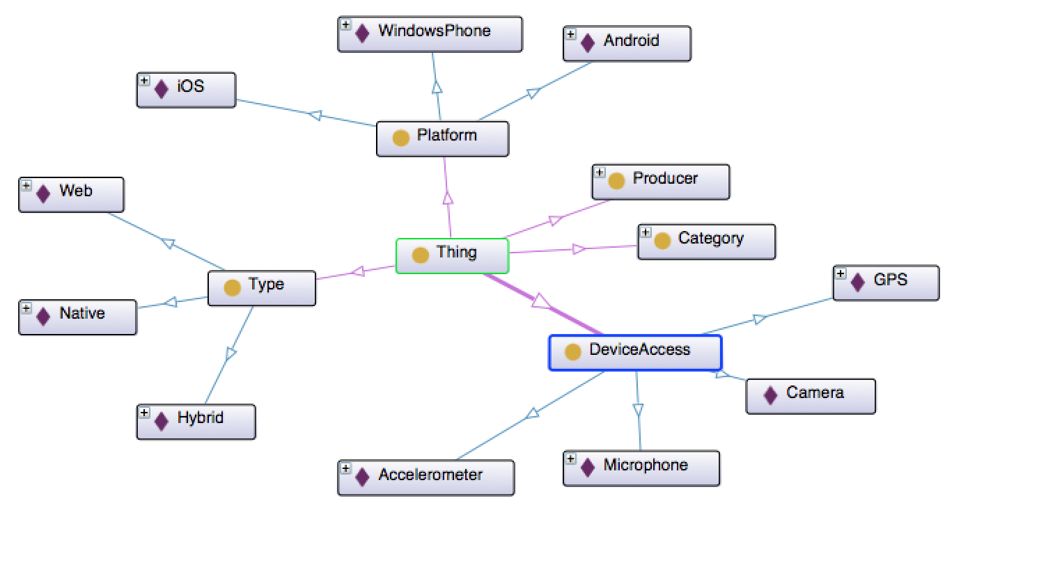
Diagrama entitate-relație
Menționăm că clasele Category si Producer nu au mai fost expandate, fiind mult mai numeroase ca număr de subclase și ar fi încărcat prea mult diagrama.

Slide 10
Interogări
O dată realizată ontologia, se pot rula interogări pe modelul creat pentru o mai bună înțelegere a clasificării.
Tab-ul DL Query oferă o modalitate simplă, intuitivă si ușor de utilizat pentru a căuta într-o ontologie clasificată pe mai multe niveluri.

Slide 11
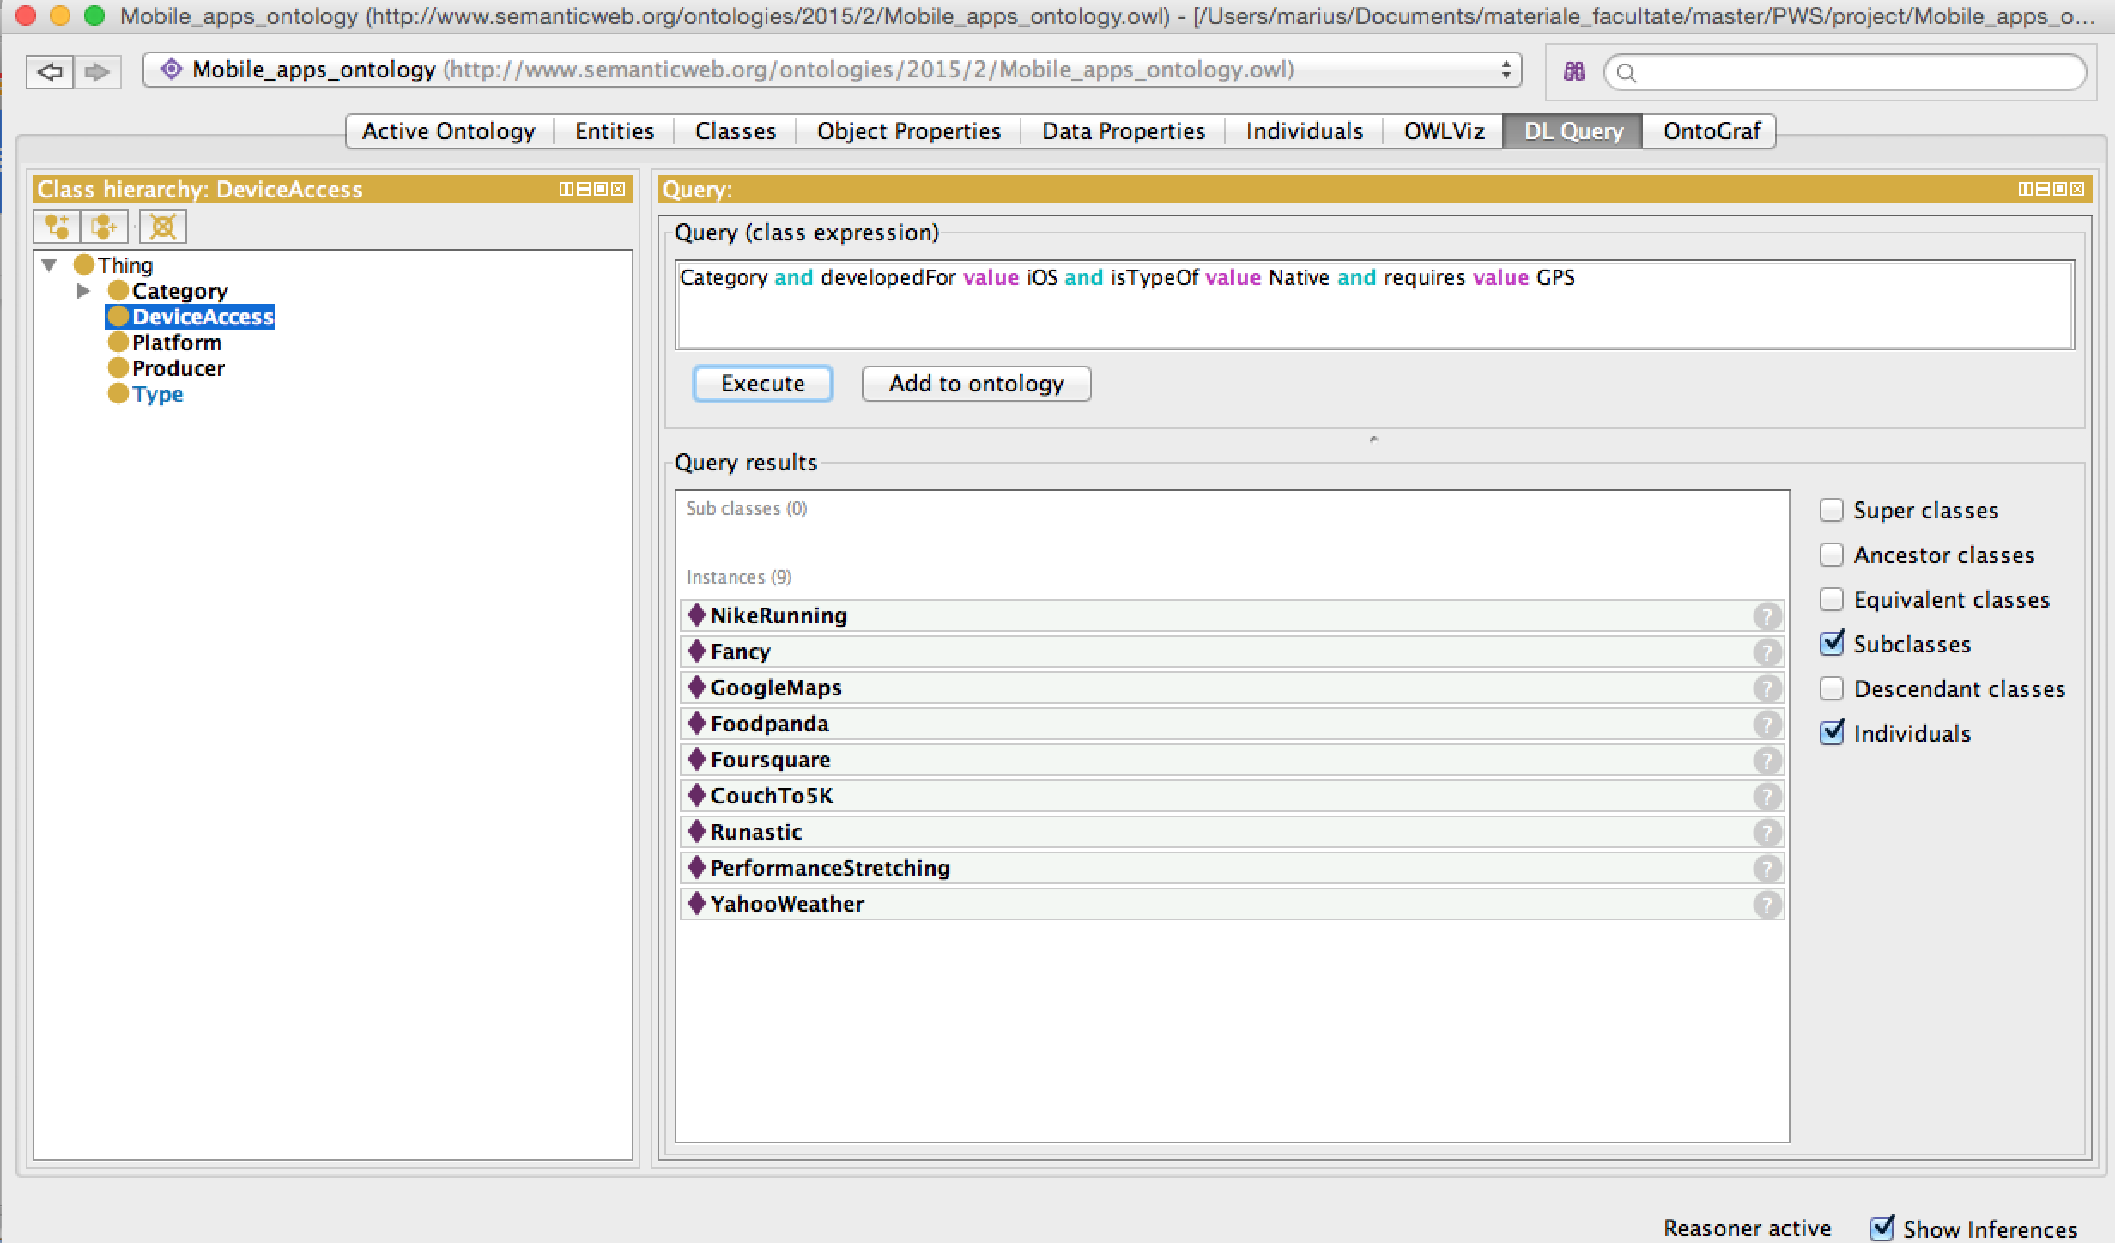
DL Query pentru aflarea aplicațiilor dezvoltate pentru iOS, native, ce au nevoie de GPS.

Slide 12
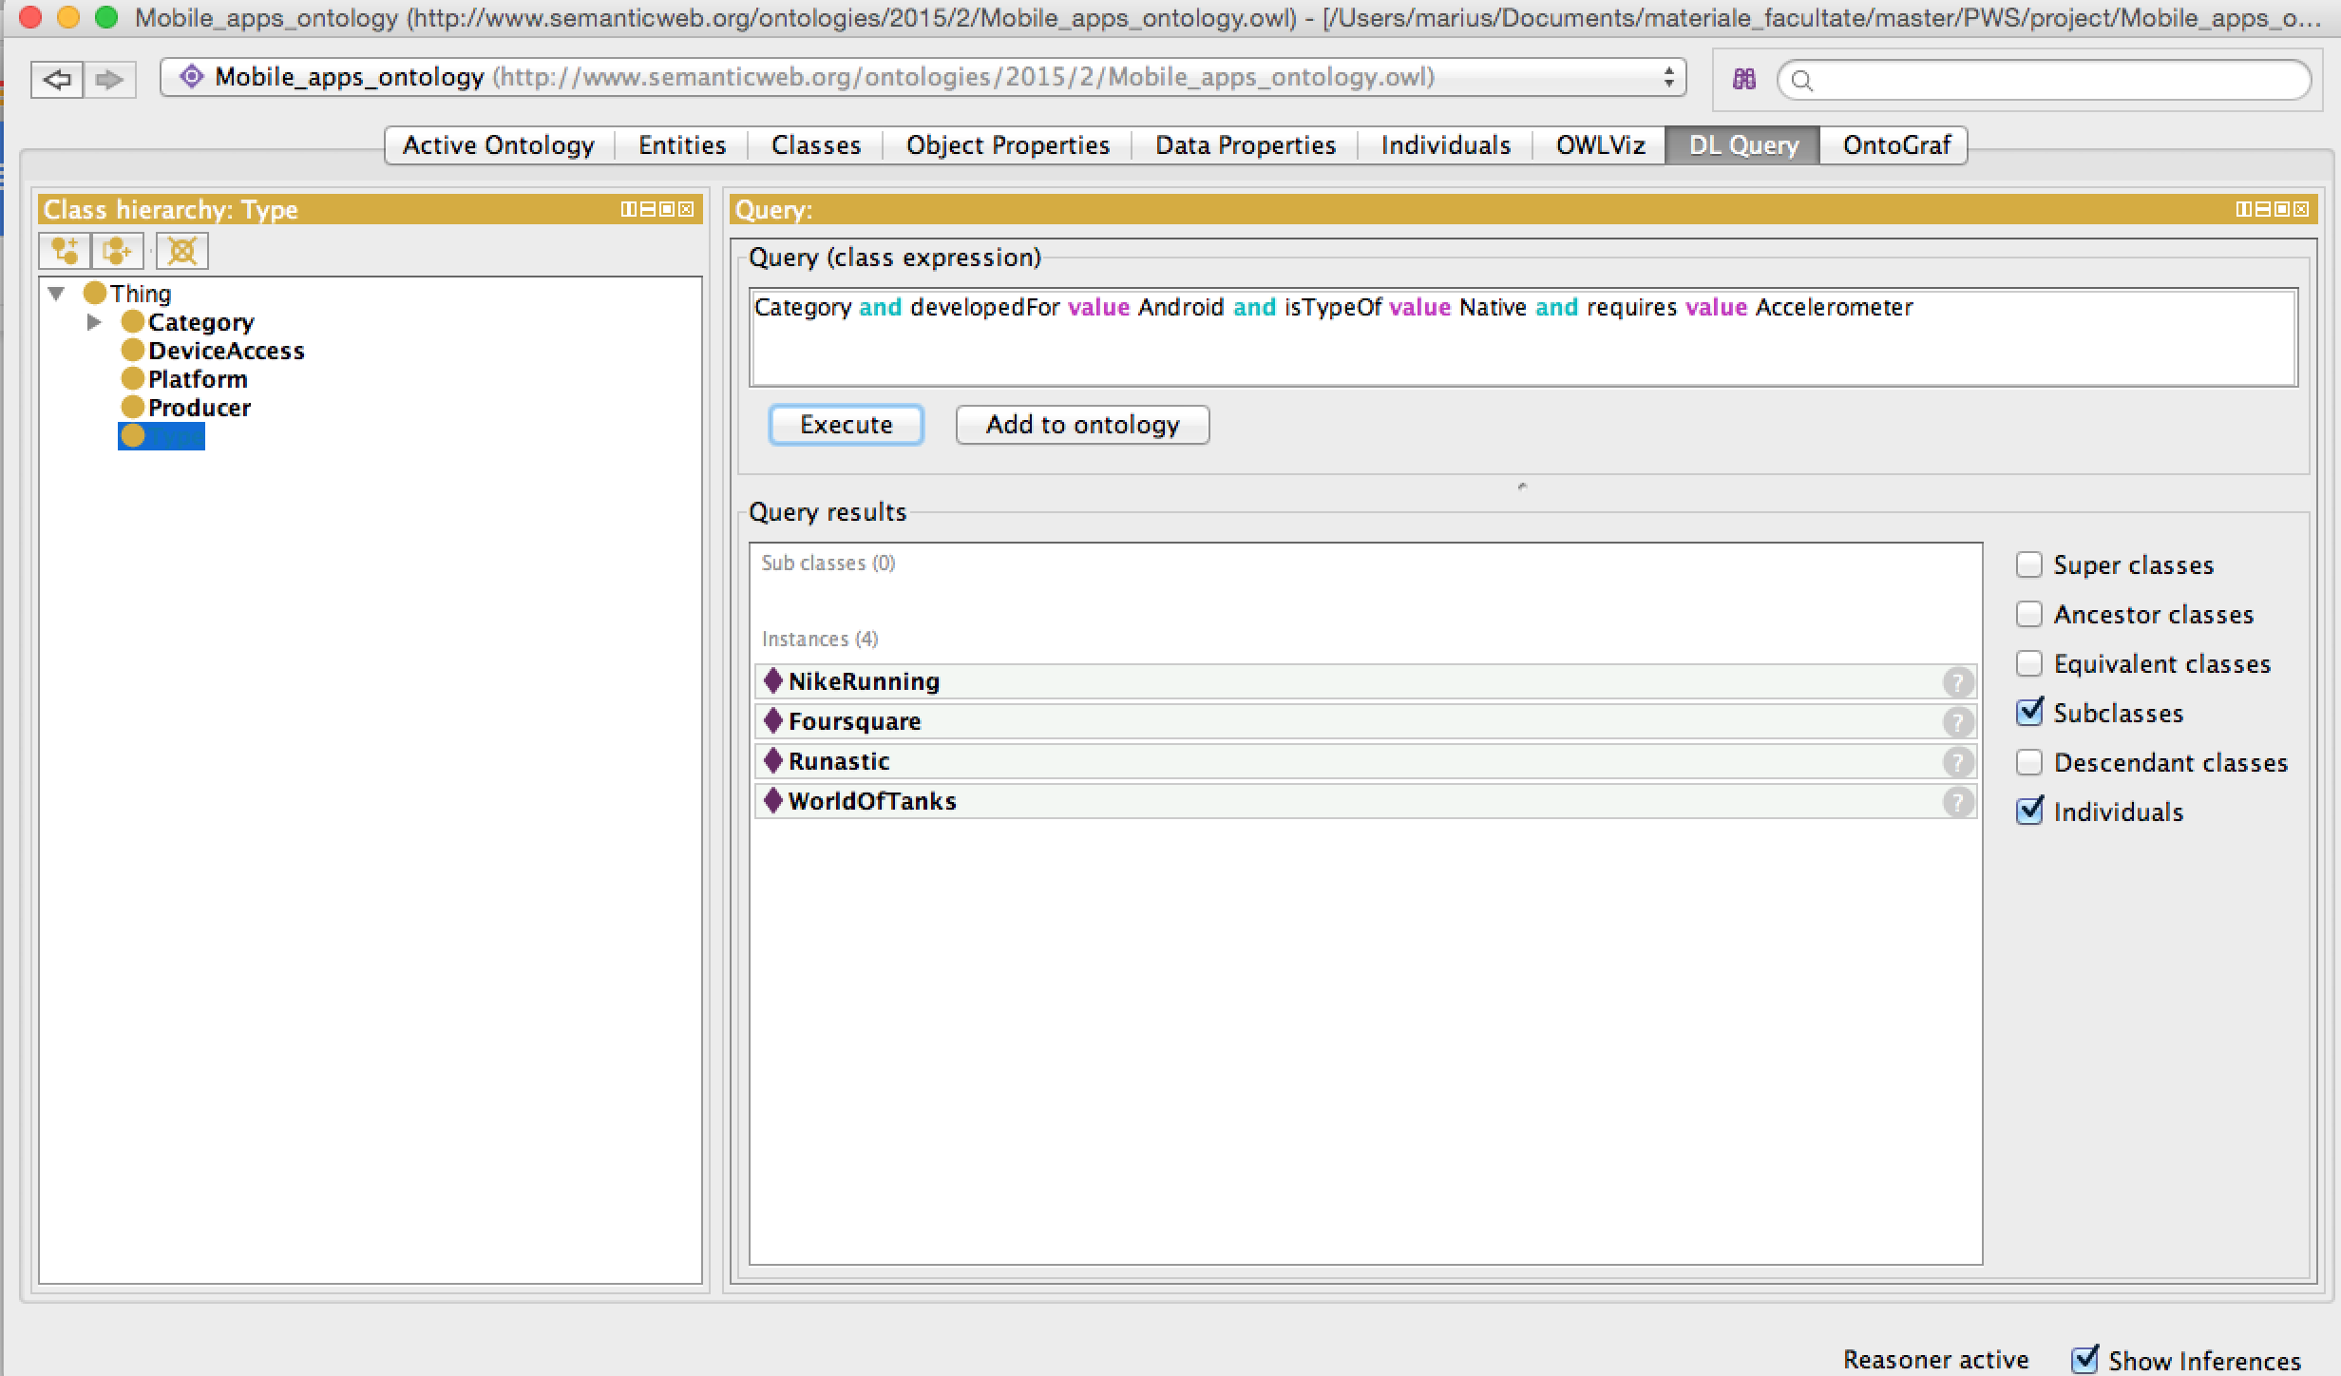
Query pentru aflarea aplicațiilor native Android ce necesită acces la accelerometrul din cadrul telefonului.

Slide 13
Bibliografie
http://protegewiki.stanford.edu/wiki/DLQueryTab

